Slide 1
Laboratorio sperimentale
EELAB

Slide 2
Chi siamo
Il Laboratorio di Economia Sperimentale dell'Università degli Studi di Milano-Bicocca (EELAB) conduce studi sperimentali nell’ambito delle scienze sociali.
Ai partecipanti viene chiesto di svolgere delle attività di decision making al computer, che variano a seconda del tipo di esperimento.
La partecipazione è sempre remunerata.

Slide 3
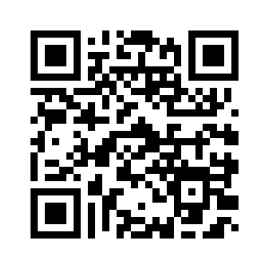
Come partecipare
Se vuoi ricevere inviti per partecipare agli esperimenti puoi iscriverti alla piattaforma del laboratorio.
Per maggiori informazioni e per iscriverti visita la pagina:
https://orsee.economia.unimib.it/public/
O inquadra il QR code

